Slide 1


BARREIRO - ARAXÁ

Slide 2
Temas
Apresentação
Panorâmica
Linhas de Transmissão e Subestações CEMIG
Situação
Uso e Ocupação do Solo
Topografia
Informações
Restrições Urbanísticas
Restrições de Tombamento
Restrições Ambientais

Slide 3
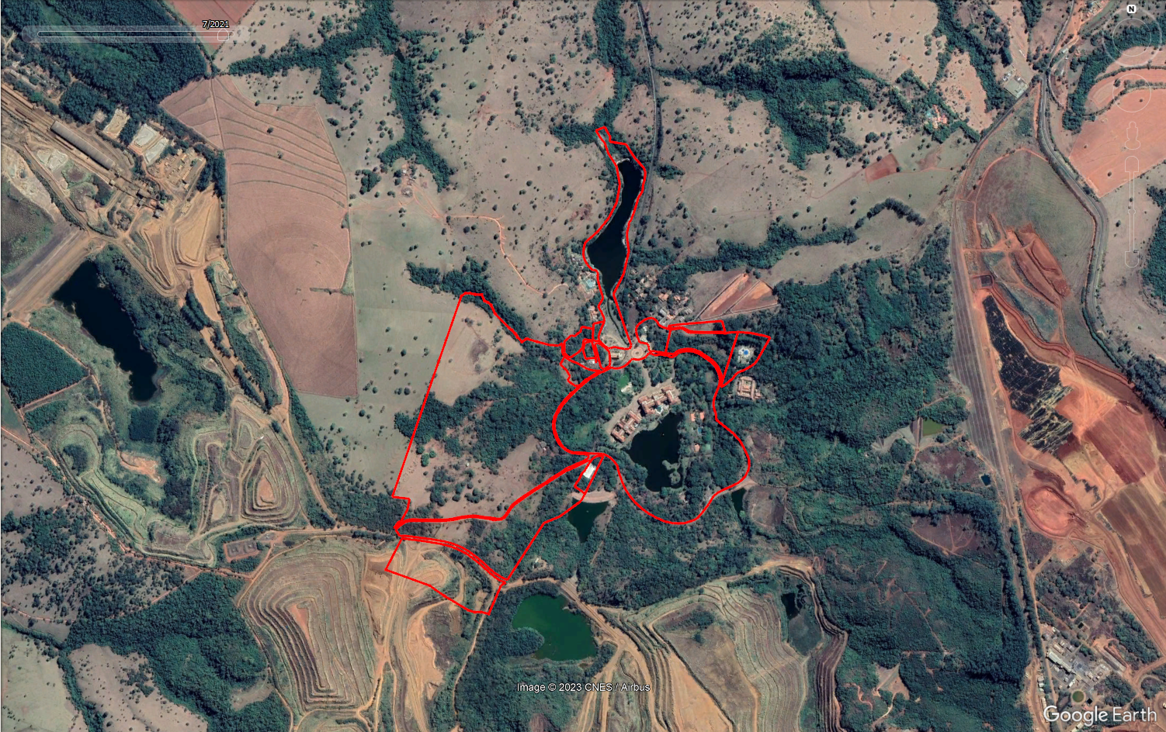
Barreiro - Araxá
Apresentação
A=5.604.900 m²
A=1.258.853,88 m²

Slide 4
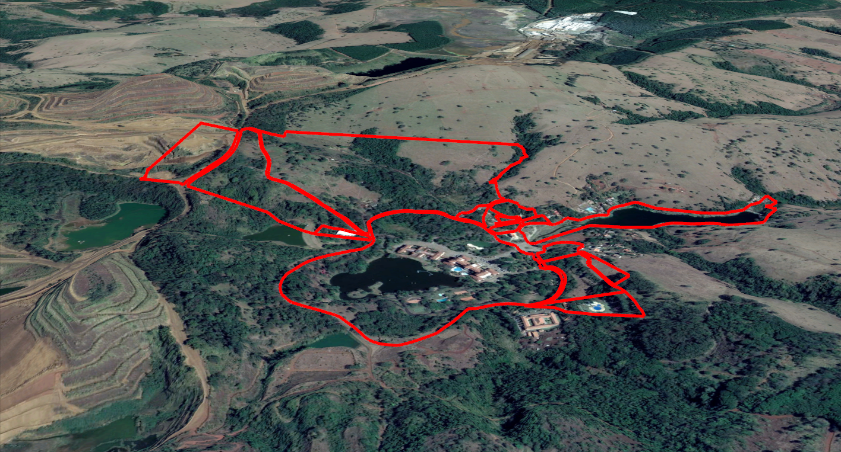
Barreiro - Araxá
Panorâmica

Slide 5
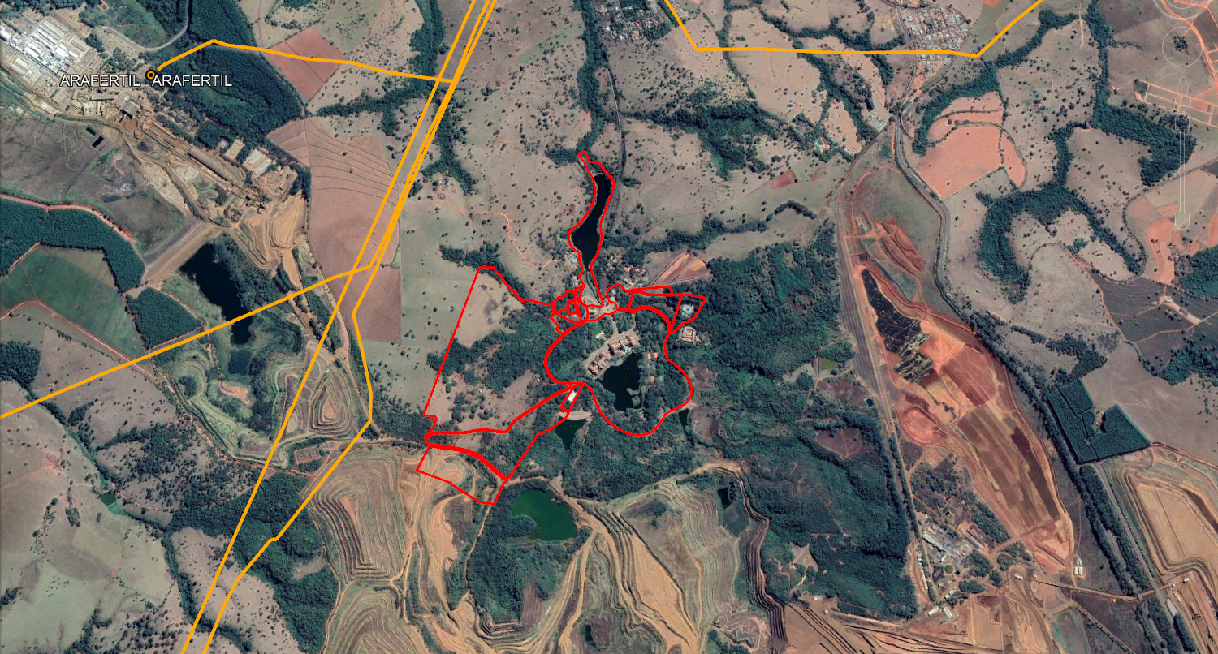
Barreiro - Araxá
Linhas de Transmissão e Subestações CEMIG
LT 138 KV

Slide 6
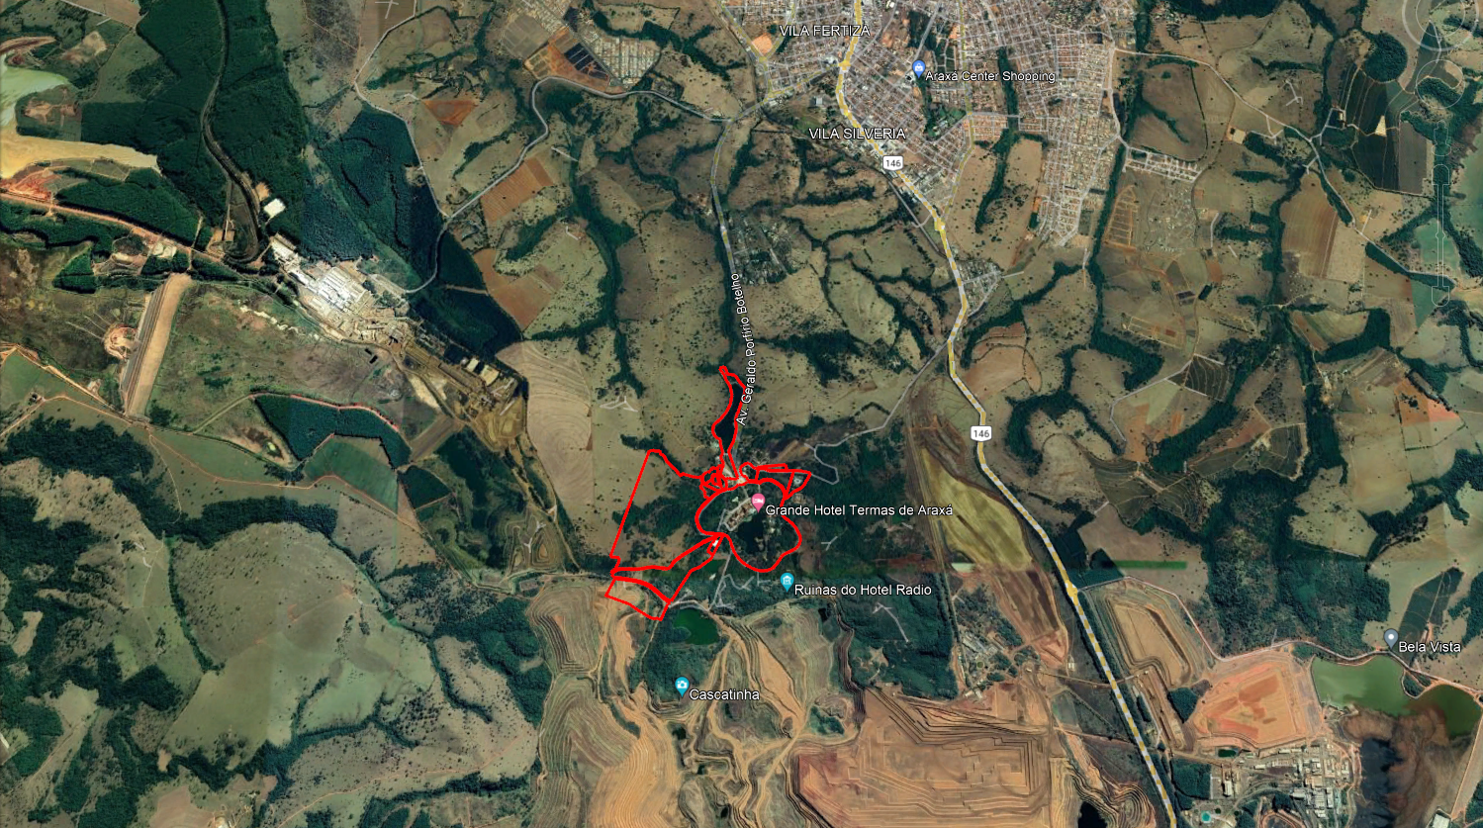
Barreiro - Araxá
Situação
Araxá

Slide 7
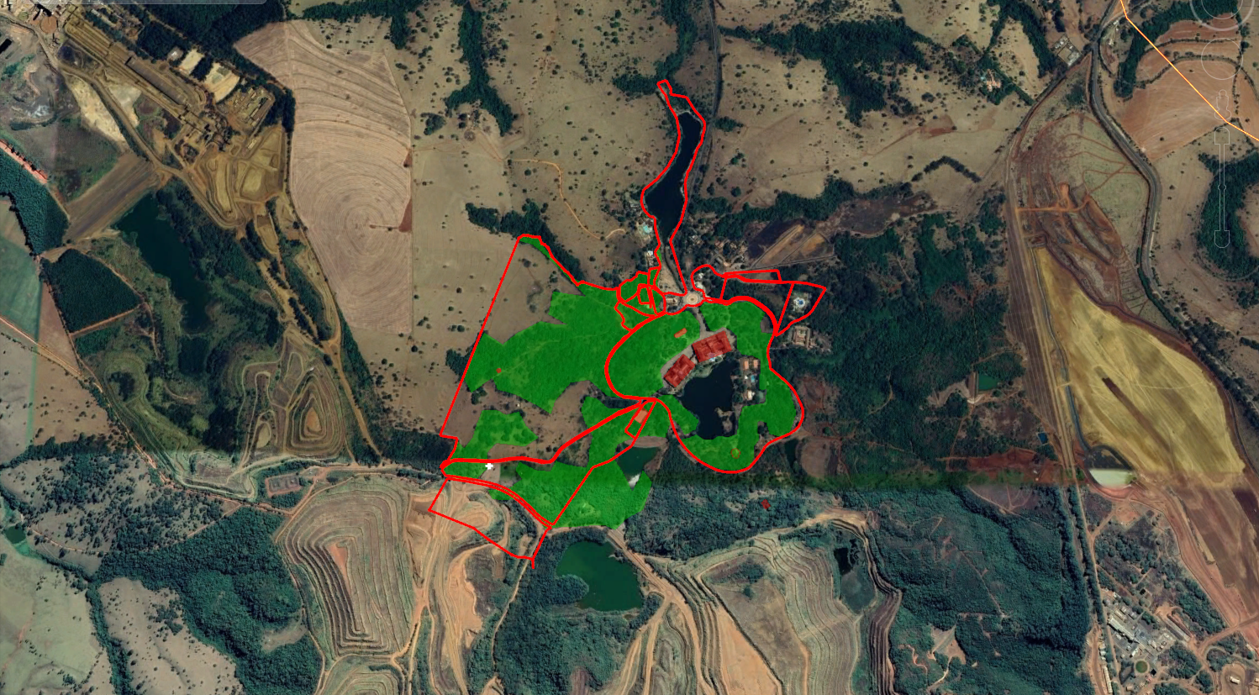
Barreiro - Araxá
Uso e Ocupação do Solo
A=1.258.853,88 m²
Percentual
de mata
51%

Slide 8
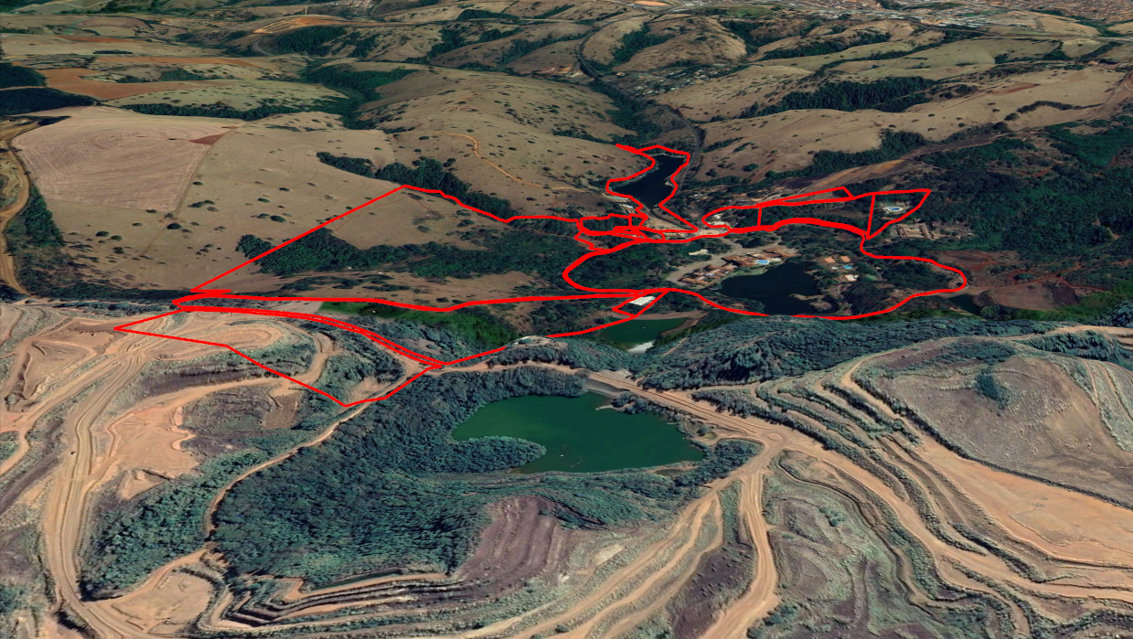
Barreiro - Araxá
Topografia

Slide 9
Barreiro - Araxá
Informações
Denominação do Imóvel: BARREIRO
Tipo de Imóvel: Urbano
Matrícula: 31.117 LIV. 2
Endereço do Imóvel: Rua Águas do Araxá, s/n, Barreiro – Araxá / MG
Valor do Imóvel: R$
Área Total: 1.258.853,88 m²

Slide 10
Barreiro - Araxá
Restrições Urbanísticas
Glebas inseridas no zoneamento ZTPB – Zona de Tombamento e Preservação do Barreiro, classificadas como APRH - Área de Proteção da Paisagem e Recursos Hídricos.
Função de proteger e preservar os recursos hídricos superficiais e subterrâneos, a vegetação primitiva e secundária existente e todo o Complexo Hidrotermal do Barreiro.
Qualquer alteração nas construções existentes ou novas construções deverão obter, além da aprovação do IPDSA, CPUA, COMPUR e CODEMA, a aprovação do IEPHA - Instituto Estadual do Patrimônio Histórico e Artístico de Minas Gerais.
Coeficiente de aproveitamento básico: 2,1
Taxa de ocupação máxima: 70%
Limite máximo: 3 andares, compreendendo o andar térreo mais 2
Altura máxima: 10m

Slide 11
Barreiro - Araxá
Restrições Urbanísticas
Usos permitidos
Serviço Principal (serviços de atendimento amplo)
Vedações
Vedada a instalação de Estação Rádio-Base (ERB) de microcélulas de Telefonia Celular para reprodução de sinal e equipamentos afins na Zona de Tombamento e Proteção do Barreiro (ZTPB).

Slide 12
Barreiro - Araxá
Restrições Urbanísticas
Restrições específicas para glebas lindeiras à Alameda Jose Rios Guimarães (antiga “Estrada Velha do Barreiro”)
A Estrada Velha do Barreiro é tombada, de forma a garantir sua preservação enquanto patrimônio da Estancia.
Qualquer assentamento a ser localizado da Alameda José Rios Guimarães contará com via marginal de acomodação do tráfego local, a qual, guardará um afastamento mínimo de 20 m contados a partir da borda da Alameda.
Alameda Jose Rios Guimarães, via classificada como Corredor de Interesse Turístico e Histórico (CITH): Os usos dos lotes que pertencerem estarão sujeitos às normas adicionais de funcionamento e de restrições urbanísticas, a ser definidas na revisão do Código de Posturas, ouvidos o COMTUR e o CPUA, COMPUR.

Slide 13

Barreiro - Araxá
Restrições de Tombamento
As glebas estão dentro do perímetro de entorno do Complexo Hidrotermal do Barreiro, que é tombado pelo Conselho Deliberativo Municipal do Patrimônio Cultural de Araxá e pelo IEPHA - Instituto Estadual do Patrimônio Histórico e Artístico de Minas Gerais.
Os projetos de implantação ou ampliação de edificações devem ser submetidos à apreciação do Conselho Deliberativo Municipal do Patrimônio Cultural de Araxá e do IEPHA - Instituto Estadual do Patrimônio Histórico e Artístico de Minas Gerais, de modo a assegurar a proteção do bem tombado.

Slide 14
Barreiro - Araxá
Restrições Ambientais
Enquadramento de restrições ambientais conforme a Infraestrutura de Dados Espaciais do Sistema Estadual de Meio Ambiente e Recursos Hídricos (IDE-Sisema)
Potencialidade de ocorrência de cavidades (CECAV): Parte da área classificada como Médio e parte como Alto
Áreas de Segurança Aeroportuária - Lei nº 12.725/2012 (Semad/DECEA)
Patrimônio Cultural (Iepha-MG): Área de influência do patrimônio cultural; Celebrações e formas de expressão registradas; Saberes registrados; Bens Tombados

